Slide 1
NL → TIO JSON-LD
GraphRAG / KGE / KAG 三條 pipeline 的機制與比較
以 TC001 為範例貫穿全文
Grant Yeh
CHT TIO_Experiment / new-methods

Slide 2
問題與共用元件
三條 pipeline 解決同一個問題,在同一套基礎上比較
Input — Natural Language Intent
Output — TIO JSON-LD
「確保星河銀行總部至所有分點之延遲在 95% 的時間內低於 50ms。」
@type: Intent
ontologyType: evsla:EnterpriseVpnSlaIntent
intentExpectation: [ evsla:SlaExpectation { latency, p95, ... } ]
intentContext: [ evsla:HubAndSpokeTopology ]
intentReport: { reportingInterval, handlerResponse }
中文 / 英文混雜的非結構化句子,常見模式:租戶 + 拓樸 + 度量 + 門檻 + 時間窗
Common Components(三條都共用)
LLM 模型 — gpt-5.4 (temperature=0)
Ontology — TM Forum Intent Ontology v3.6.0 (TTL,14+ namespace)
Test 資料 — test_cases_20.json (20 題);few_shot_samples.json
Prompt 套件 — evsla_prompt.build_evsla_system_prompt(tc_id, retrieval_mode=...)
評分器 — evaluate_jsonld.py:parse_ok / ontology / metric / verbosity
TIO Experiment / Mechanism
2 / 16

Slide 3
術語表 — 簡報中的 evsla:latency 是什麼意思
TIO 知識本體裡的「詞彙」,不是網頁連結。後面會反覆出現,先看一眼就好。
evsla:latency 拆成兩半看
evsla : latency
evsla = namespace 前綴 (指向「企業 VPN SLA」這個子本體論,等於「分類」)
latency = 詞彙名稱 (該本體論裡這個概念的具體名字)
完整形式(URI): http://tio.models.tmforum.org/tio/v3.6.0/EnterpriseVpnSlaOntology/latency
簡寫(CURIE): evsla:latency ← 簡報後面看到都是這種寫法,不要當成網址點
本簡報常見的 namespace 前綴
Prefix | 完整 ontology 名 | 白話內容
evsla: | EnterpriseVpnSlaOntology | 企業 VPN SLA 詞彙(本實驗主領域)
icm: | IntentCommonModel | Intent 結構基底 schema(Intent / Expectation / Target / Context)
met: | MetricsAndObservations | 量測與觀察的上位概念(metric / measurement)
quan: | QuantityOntology | 量值(value + unit,例如 50 ms)
rdfs: | RDF Schema(W3C 標準) | subClassOf / subPropertyOf / label / comment
rdf: | RDF(W3C 標準) | type(節點屬於哪一類)
TIO Experiment / Mechanism
3 / 16

Slide 4
貫穿全文的範例:TC001
Hub-and-Spoke SLA,複雜度 Simple
NL Intent
「確保星河銀行總部至所有分點之延遲在 95% 的時間內低於 50ms。」
結構化欄位(從 test_cases_20.json)
Expected Ontology Terms (12 個)
tenant → 星河銀行
evsla:EnterpriseVpnService
evsla:Tenant
hub → 台北總部
spokes → 新竹分行 / 台中分行 / 高雄分行
evsla:EnterpriseVpnSlaIntent
evsla:latency
metric → latency
evsla:HubAndSpokeTopology
evsla:p95
threshold → < 50 ms
compliance_window → 95% of time
evsla:HubSite
evsla:hubToAllSpokes
statistic → evsla:p95
evsla:SpokeSite
evsla:twamp
scope → evsla:hubToAllSpokes
measurement → evsla:twamp
evsla:SlaExpectation
evsla:fiveMinuteWindow
time_window → evsla:fiveMinuteWindow
TIO Experiment / Mechanism
4 / 16

Slide 5
為什麼 GraphRAG 是重寫過的
舊版(Microsoft graphrag CLI) vs 新版(typed BFS,2026-05-19 重寫)
舊版:Microsoft graphrag CLI
新版:typed RDF traversal
Pipeline 流程
Pipeline 流程
TTL files
→ length_splitter(800 token / chunk)
→ entity_extraction(LLM)
→ community_detection(graph clustering)
→ community_summarization(LLM)
→ 主 LLM 看到「community 摘要散文」
TTL files
→ rdflib 直接載入(保留 URI 結構)
→ 建 label_index + comment_index
→ seed extraction + grounding
→ typed BFS 2-hop(5 種 RDFS predicate)
→ 主 LLM 看到 CURIE triples + comments
❌ 問題 TTL 是結構化資料,卻被當散文切 chunk + 3 道 LLM 重寫 → URI 全洗掉,LLM 只能用普通名詞填 JSON-LD。
✅ 好處 跳過 chunk / community detection 整段;LLM 看 CURIE 直接抄到 JSON-LD,不用腦補 URI。
TC001 結果:
evsla URI 數 = 0 個
Avg Ontology coverage ≈ 0
TC001 結果:
evsla URI 數 = 15+
Avg Ontology coverage = 0.9889
通則 — 也直接解釋了 KAG 為什麼 ontology coverage 最低
結構化資料 → 結構化 context 才能保住結構。 任何中介層(chunk / community summary / 自然語言段落)都會把 URI 洗掉,LLM 拿到散文後只能憑記憶猜 URI。
→ GraphRAG 舊版:結構化 corpus 卻被洗成散文(可改 → 我們改了); KAG:corpus 一開始就是 SKILL.md 自然語言,本來就沒 URI 可保留(只能靠 generator prompt 硬約束 LLM 用 EVSLA 詞彙)。
TIO Experiment / Mechanism
5 / 16

Slide 6
三條 Pipeline 一覽
都做同一件事(NL → TIO JSON-LD),差別在 retrieval 機制
GraphRAG
KGE
KAG
Ontology-grounded Typed Traversal
TransE + Link Prediction
5-way Heavy Retrieval over Neo4j
在 TIO ontology 圖上做 2-hop typed BFS
把整個 KG 訓成向量,雙空間 retrieval
OpenSPG/KAG kg-builder + static solver
資料源:TTL 直接讀
Seed:LLM 抽 ontology terms
Retrieval:沿 RDFS 結構性 predicate BFS
Context:CURIE triples + comments
資料源:TTL → triples.tsv
離線:TransE 嵌入(PyKEEN, dim=128)
Retrieval:text top-8 + KGE 鄰居 + link pred.
Context:tagged entity list + predicted triples
資料源:16 份 SKILL.md (tio-agent 來)
離線:Docker(Neo4j + 5 extractor 建 KG)
Retrieval:5-way parallel(chunk/outline/...)
Context:自然語言 chunks + task results
Verbosity 100% · 最平衡
Ontology cov. 0.997 · 最廣但偏冗
Parse 100% · 基礎設施最重
TIO Experiment / Mechanism
6 / 16

Slide 7
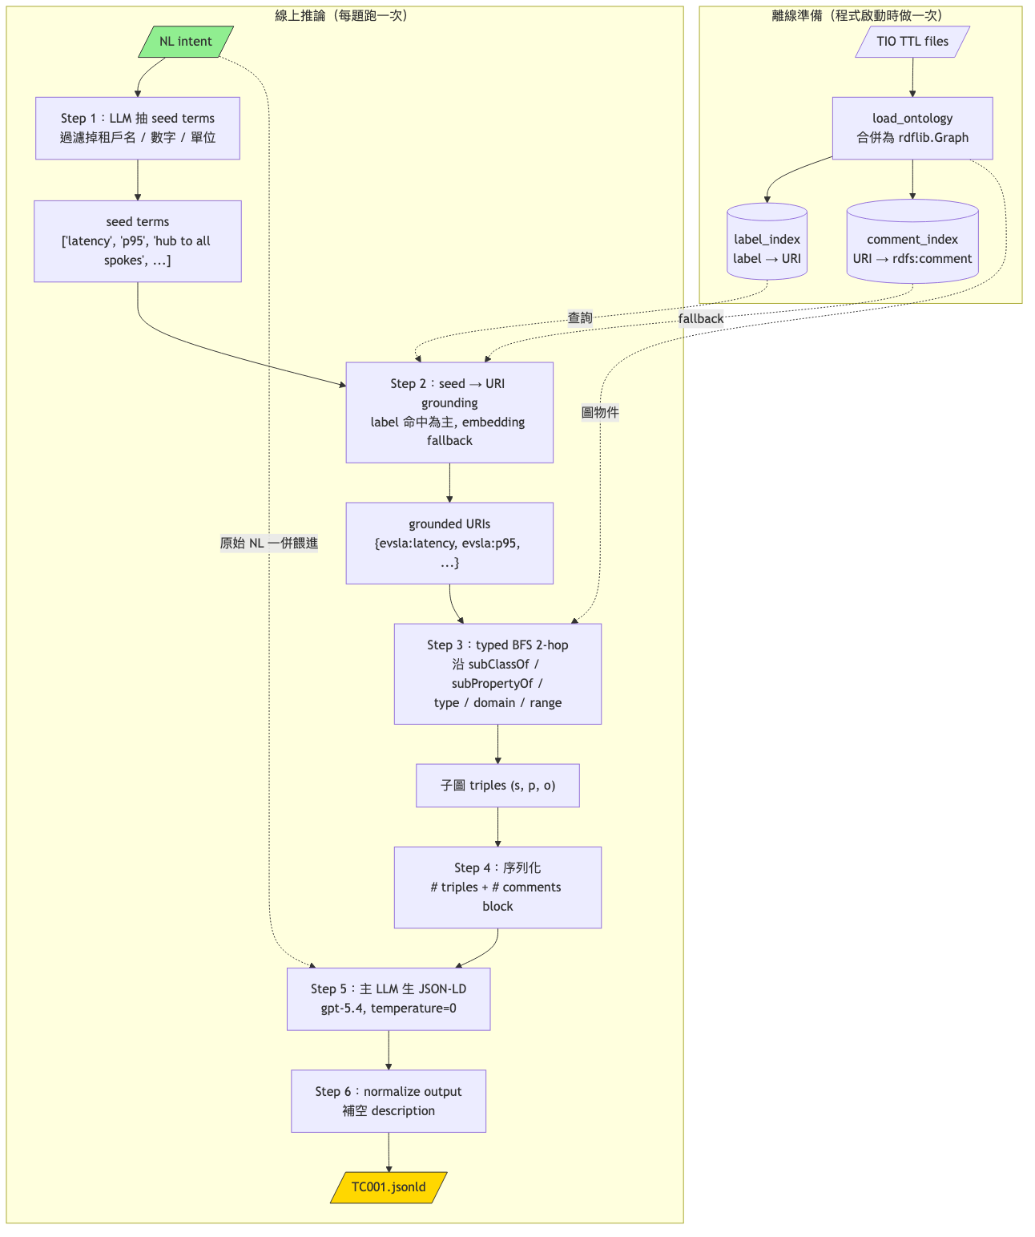
GraphRAG — Pipeline 全景圖
離線:載入 TTL + 三索引 ● 線上:seed → grounding → BFS → 序列化 → LLM
敘述要點
離線只跑一次:把所有 TTL 合併成 rdflib.Graph,建 label / comment 兩個索引。
Step 1:小 LLM 把 NL intent 抽成 ontology terms,過濾掉租戶名 / 數字 / 單位。
Step 2:seed 先用 label_index 命中 URI;沒中走 comment embedding cosine fallback。
Step 3:從 grounded URI 出發,只沿 subClassOf / type / domain / range 等 5 種 RDFS predicate 做 2-hop BFS。
Step 4:子圖 triples 縮成 CURIE 序列化成 # triples + # comments block。
Step 5:主 LLM 拿到 typed subgraph + 原始 NL,直接吐 JSON-LD。
Step 6:normalize 補空欄位。
TIO Experiment / Mechanism / GraphRAG — Pipeline 全景圖
7 / 16

Slide 8
GraphRAG — TC001 逐步資料追蹤
看同一句 NL 在每個 step 變成什麼
Step 1:LLM 抽 seed
Step 2:grounding
Step 3:typed BFS 2-hop
輸入:NL intent
輸出:
["latency",
"p95",
"hub to all spokes",
"5 minute window"]
租戶 / 數字 / 單位被濾掉
label_index 命中:
latency → evsla:latency
p95 → evsla:p95
hub to all spokes
→ evsla:hubToAllSpokes
embedding fallback:
5 minute window
→ evsla:fiveMinuteWindow
evsla:latency
rdfs:subPropertyOf met:metric
rdfs:domain evsla:SlaExpectation
rdfs:range quan:Quantity
evsla:SlaExpectation
rdfs:subClassOf
icm:PropertyExpectation
evsla:p95 rdf:type evsla:Statistic
...(~30-60 triples)
Step 4:序列化
Step 5:主 LLM 生 JSON-LD
Step 6:normalize + 輸出
# triples
evsla:SlaExpectation rdfs:subClassOf icm:PropertyExpectation
evsla:latency rdfs:domain evsla:SlaExpectation
...
# comments
# evsla:latency → One-way latency measured by TWAMP...
主 LLM 同時看到:
(a) 序列化 subgraph
(b) 原始 NL intent
(c) few-shot 範例
→ 結構從 (a) 抓
→ 50 / ms / 95% 從 (b) 抓
→ JSON-LD layout 從 (c) 抓
TC001.jsonld 命中:
✓ evsla:latency
✓ evsla:p95
✓ evsla:hubToAllSpokes
✓ evsla:twamp
✓ evsla:fiveMinuteWindow
✓ evsla:SlaExpectation
✓ value: 50 ms / p95
TIO Experiment / Mechanism / GraphRAG
8 / 16

Slide 9
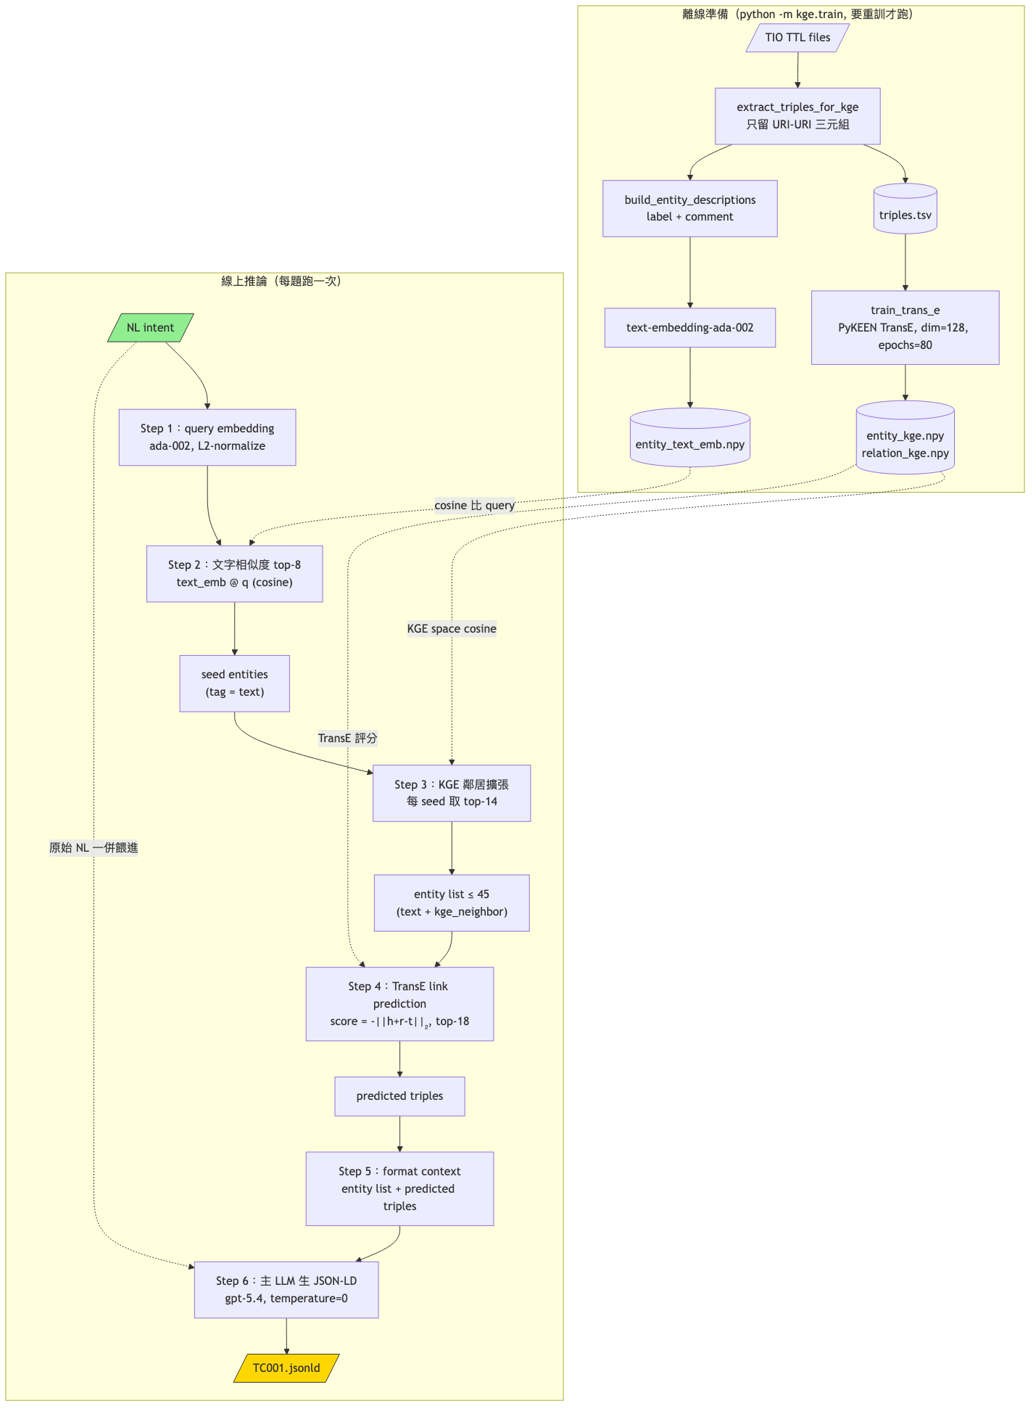
KGE — Pipeline 全景圖
離線:訓 TransE + 文字嵌入 ● 線上:text top-8 → KGE 鄰居擴張 → link prediction → LLM
敘述要點
離線需 retrain 才會跑:把 TTL 抽成 URI-URI triples → PyKEEN TransE(dim=128, epochs=80)。
同時對每個 entity 算 text embedding(label + comment 餵 ada-002)。
Step 1-2:NL intent 也算 ada-002 向量,跟 entity_text_emb cosine 找 top-8 seed。
Step 3:每個 seed 在 KGE space 取 top-14 鄰居,擴張到 ≤ 45 個 entity。
Step 4:用 TransE 的 score = -||h+r-t||₂,對 grounded URIs 做 link prediction,挖出沒寫在 TTL 但結構合理的 triple,top-18。
Step 5-6:把 entity list + predicted triples 餵主 LLM。沒有後處理。
特色:ontology coverage 最廣(0.997),但 prompt 偏冗,verbosity 容易爆。
TIO Experiment / Mechanism / KGE — Pipeline 全景圖
9 / 16

Slide 10
KGE — TC001 逐步資料追蹤
看同一句 NL 在每個 step 變成什麼
Step 1:query embed
Step 2:text top-8 seed
Step 3:KGE 鄰居擴張
NL intent
→ ada-002
→ q ∈ ℝ^1536
→ L2-normalize
text_emb @ q 取 top-8:
[text] evsla:latency
[text] evsla:SlaExpectation
[text] evsla:p95
[text] evsla:hubToAllSpokes
[text] evsla:twamp
[text] evsla:EnterpriseVpnService
[text] evsla:fiveMinuteWindow
[text] met:metric
每 seed 在 KGE space cosine
取 top-14,加標籤 [kge_neighbor]:
evsla:packetLoss
evsla:jitter
evsla:guaranteedBandwidth
met:Metric
icm:PropertyExpectation
quan:Quantity
...
總 entity ≤ 45
Step 4:link prediction
Step 5:format context
Step 6:主 LLM 生 JSON-LD
對 grounded URI 跑 TransE:
score = -‖h + r - t‖₂
Top-18 predicted triples,例:
evsla:latency rdfs:subPropertyOf met:metric (-0.21)
evsla:p95 rdf:type evsla:Statistic (-0.34)
evsla:SlaExpectation rdfs:subClassOf
icm:PropertyExpectation (-0.28)
### KGE-assisted term hints
- [text] evsla:latency — ...
- [kge_neighbor] evsla:packetLoss — ...
...
### KGE link prediction
Grounded URIs:
- ...
Predicted likely triples:
- ...
結果:
✓ ontology coverage 略高
(0.9972 vs GraphRAG 0.9889)
✗ verbosity 容易爆
(Avg node ~63 vs budget 50)
下個改進方向:壓縮 prompt 進 LLM 的 entity 數
TIO Experiment / Mechanism / KGE
10 / 16

Slide 11
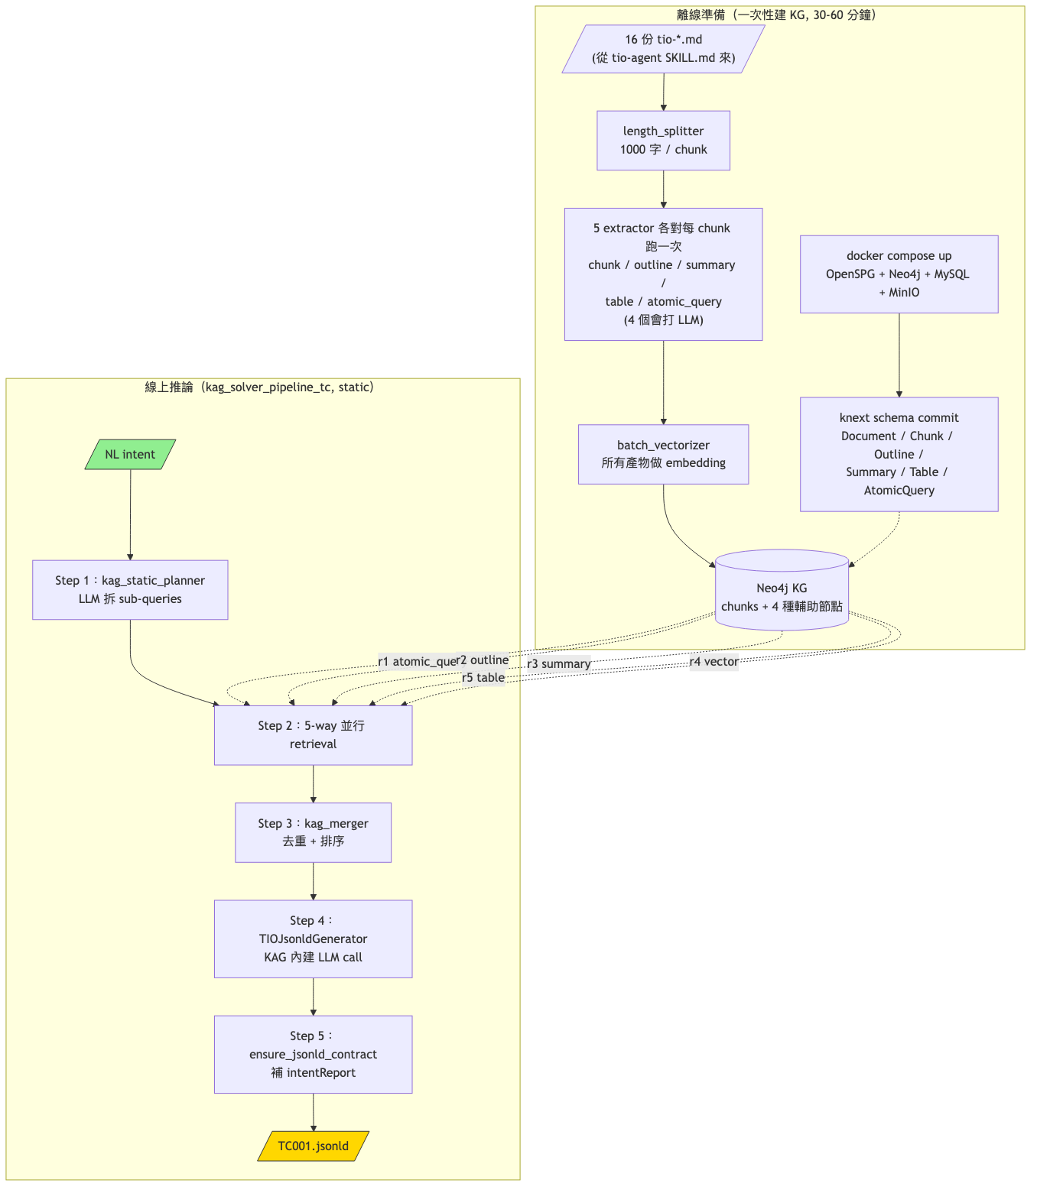
KAG — Pipeline 全景圖
離線:Docker + 5-extractor 建 Neo4j ● 線上:planner → 5-way retrieval → 內建 generator
敘述要點
離線最重:起 Docker(OpenSPG + Neo4j + MySQL + MinIO),knext push schema,跑 indexer 灌 16 份 SKILL.md。
每份 markdown 切成 1000 字 chunk,5 個 extractor 各跑一次(chunk / outline / summary / table / atomic_query,其中 4 個會打 LLM)。
Step 1:KAG 內建 planner LLM 把 NL intent 拆成 sub-queries。
Step 2:5 路 retriever 同時跑(各 top_k=10),分別比對 atomic_query / outline / summary / vector / table。
Step 3:kag_merger 去重排序,組成最終 context。
Step 4:custom TIOJsonldGenerator(KAG 內建 LLM call,我們寫的 prompt 嚴格限定 EVSLA 詞彙)直接吐 JSON-LD。
Step 5:fallback 補 intentReport 欄位。
限制:corpus 是自然語言段落,URI 命中要靠 LLM 腦補,ontology coverage 比 GraphRAG / KGE 低。
TIO Experiment / Mechanism / KAG — Pipeline 全景圖
11 / 16

Slide 12
KAG — TC001 逐步資料追蹤
看同一句 NL 在每個 step 變成什麼
Step 1:planner
Step 2:5-way 並行 retrieve
Step 3:merger 合併
kag_static_planner(LLM)
把 NL 拆成 sub-queries:
1. What ontology terms describe
latency SLA in EVSLA?
2. What scope = hub to all spokes?
3. What statistic is p95?
4. How is TWAMP used to
measure latency?
對每 sub-query 同時跑 5 個 retriever:
r1 atomic_query (top-10)
r2 outline (top-10)
r3 summary (threshold 0.8)
r4 vector (threshold 0.8)
r5 table (top-10)
kag_merger 範例命中:
[atomic_query] What protocol
measures hub-spoke latency?
→ chunk: TWAMP measures...
[summary] hub-and-spoke topo...
[vector] SLA expectations
include latency, packet loss...
Step 4:TIO generator
Step 5:contract fallback
輸出觀察
TIOJsonldGenerator prompt:
- @type must be Intent
- 必須用 EVSLA 詞彙
(evsla:latency, p95, twamp...)
- 不可發明 URI
LLM 看 sub-task results + 原 NL
+ few-shot → 吐 JSON-LD
ensure_jsonld_contract:
if intentReport 不是 dict:
→ 補 {
reportingInterval: 'PT5M',
handlerResponse: 'Continuous'
}
(KAG generator 偶爾漏寫)
TC001 結果:
✓ Parse OK
✓ verbosity 守住
✗ ontology coverage 0.93
(vs GraphRAG 0.99 / KGE 1.00)
原因:retrieval 拉回來是自然語言段落,
URI 命中要靠 LLM 自己腦補
TIO Experiment / Mechanism / KAG
12 / 16

Slide 13
Evaluator — 評分指標說明
evaluate_jsonld.py + compare_reports.py / 比下一頁分數之前先讀這頁
1. Parse OK (%)
2. Avg ICM
3. Avg Ontology
JSON 可 parse ∧ contract validation 全過
expected_tio_elements 命中率 (0.0 ~ 1.0)
ontology_terms 字面命中率 (0.0 ~ 1.0)
JSON 語法合法,可被 json.loads()
Top-level @type 必須是 "Intent"
必要字串欄位齊全 (@context / id / name / description / intentOwner.{id,name})
intentExpectation 是非空 array,每項有 @type ∈ {DeliveryExpectation, PropertyExpectation},expectationTarget 結構正確
matchCondition 必須是 LESS_THAN / GREATER_THAN_OR_EQUAL / EQUALS / ... 等合法 enum
每題的 expected_tio_elements 列出該 case 必須表達的 ICM 結構元素
例:icm:Intent / icm:PropertyExpectation / icm:Target / icm:Context / icm:valuesOfTargetProperty
Evaluator 用結構 mapping 表檢查 JSON-LD 是否表達該元素
例 icm:Intent ⇔ 頂層 @type == "Intent"
例 icm:Target ⇔ expectationTarget 非空
命中數 / 全部 expected = coverage ratio
每題的 ontology_terms 列出該 case 該出現的 TIO URI
例 (TC001):evsla:latency / p95 / hubToAllSpokes / twamp / SlaExpectation / ...(共 12 個)
Evaluator 把整份 JSON-LD 攤平成 string set,檢查每個 expected URI 是否出現在任意 key 或 value
命中數 / 全部 expected = ratio
純字面比對 — 拼錯 / 用別名都算不中
code: validate_contract() / strip_markdown_json_fence()
code: expected_element_ok() / evaluate_expected_elements()
code: flatten_json_terms() / evaluate_ontology_terms()
4. Avg Metric
5. Verbosity OK (%) + Avg Nodes
performance_metrics 結構命中率 — 必須全部對齊才算 OK
json_node_count 落在 [min, max] 區間
每題的 performance_metrics 列出該度量的完整規格(metric / operator / threshold / statistic / scope / measurement_method / time_window)
找 JSON-LD 中是否有 target 同時滿足:
• targetProperty == ontology_term (或 evsla:hasMetric 對得上)
• matchCondition == operator (LESS_THAN / ...)
• targetValue 的 value + unit 跟 threshold 完全相符
• statistic / scope / measurement_method / time_window 若指定就必須完全對齊
→ 比 Ontology coverage 嚴格:不只 URI 出現,還要結構正確
每題的 expected_json_nodes 定 { target, min, max }
例 (TC001):target=60, min=45, max=80
Evaluator 遞迴算 JSON-LD 的總節點數(dict / list / scalar 都算 1)
落在 [min, max] → ok(1),否則 too_sparse / too_verbose(0)
Avg Nodes 是平均節點數,只是 informational,不直接打分
→ 抓「prompt 太冗 / 太簡 → 輸出失真」這種問題
code: metric_target_ok() / evaluate_performance_metrics()
code: count_json_nodes() / evaluate_json_node_budget()
TIO Experiment / Mechanism
13 / 16

Slide 14
Phase 1 評分比較
phase1/compare_four_way.txt(LLM-only 作為 baseline)
Pipeline | Parse OK | Avg ICM | Avg Ontology | Avg Metric | Avg Nodes | Verbosity OK
LLM-only (baseline) | 95.00% | 0.8975 | 0.0000 | 0.0000 | 39.50 | 25.00%
GraphRAG | 100.00% | 1.0000 | 0.9889 | 1.0000 | 62.65 | 100.00%
KGE | 95.00% | 1.0000 | 0.9972 | 1.0000 | 63.40 | 0.00%
KAG | 100.00% | 0.9900 | 0.9314 | 1.0000 | 61.80 | 100.00%
三個關鍵觀察
ICM / metric coverage: GraphRAG 與 KGE 並列滿分;KAG 略差(0.99 / 1.00),都遠勝 baseline。
Ontology coverage: KGE 0.9972 第一 — link prediction 把該出現的 URI 全壓進 prompt。
Verbosity: KGE 最多 — node 。
TIO Experiment / Mechanism
14 / 16

Slide 15
Takeaway
三條 pipeline 做同一件事,差別在 retrieval 的「精度 × 召回 × 工程複雜度」取捨
GraphRAG
直接吃 ontology 結構,精度高、雜訊少,目前最平衡。
KGE
多吃一層向量空間,召回最廣,但 prompt 容易冗、verbosity 較多。
KAG
基礎設施最重(Docker + Neo4j + 5 extractor),corpus 是自然語言時 ontology 命中率反而被拖累。
下一步:壓 KGE 的 verbosity / 同條件四方重跑 / 進 Phase 2

Slide 16
TC001 三條 Pipeline 的中間表示對照
同一句 NL,三種完全不同的 LLM 輸入
階段 | GraphRAG | KGE | KAG
NL intent 之後第 1 步 | seed terms ['latency','p95',...] | query 向量 q ∈ ℝ^1536 | retrieval plan (4 個 sub-query)
核心中間表示 | grounded URIs {evsla:latency,...} | ranked entity list top-8 + 鄰居 ≤ 45 | merged chunks 5 路命中合併
送給主 LLM 的 context | # triples + # comments (CURIE 結構) | tagged entity list + predicted triples (TransE score) | task blocks (sub-task result + thought)
檢索精度 | 高(雜訊少) | 高(覆蓋廣) | 中(自然語言段落)
檢索覆蓋率 | 中(BFS 2-hop) | 高(雙空間擴張) | 高(5-way 平行)
一句話:三條都送給同一顆 gpt-5.4,但 LLM 看到的 context 形狀差異很大 — 這是 retrieval 精度與覆蓋率取捨的直接結果。
TIO Experiment / Mechanism
15 / 16

